Slide 1


Slide 2

Tratamos de Problemas Complexos
A Confluência ajuda as empresas a resolverem problemas dependentes de mind set.
Estes problemas normalmente são bem conhecidos; mas os resultados parecem demorar muito ou serem incompletos.
Atuamos sobre dois pilares:
Pessoas (Modelos Mentais)
e Tecnologia (Ciência de Dados).

Slide 3

Palestrante
Marcus Vinícius Lima Kassick
Bel. Sistema de Informação
MBA Análise e Inteligência de Negócios
Supervisor Big Data Analytics PROCEMPA
Cientista de Dados PROCEMPA
Curador na Confluência
Futurismo,
Inteligência Artificial,
Aprendizado de Máquina
e seu cliente

Slide 4

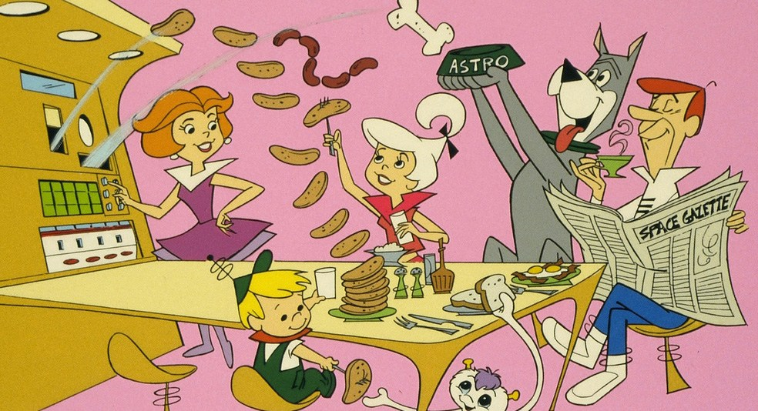
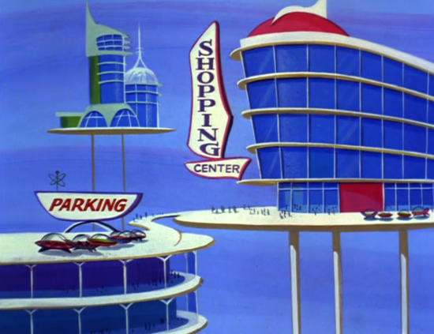

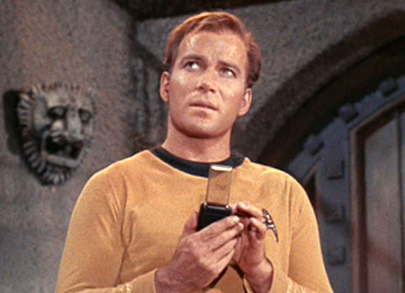

O Futuro Já é Presente

Slide 5
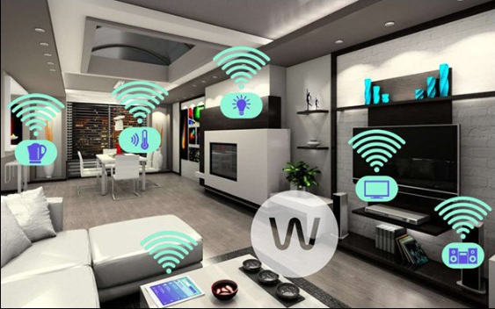
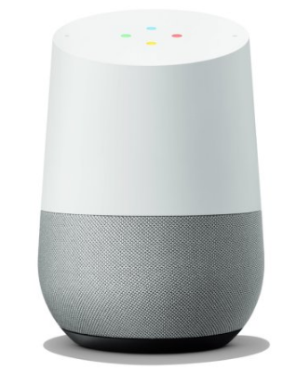
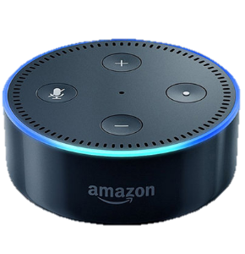
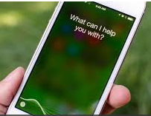
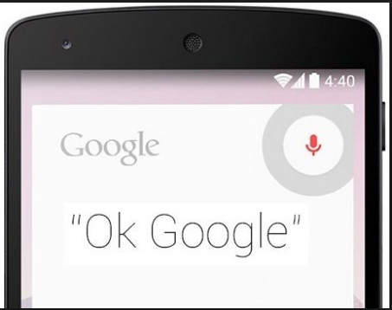
Tecnologia

Slide 6
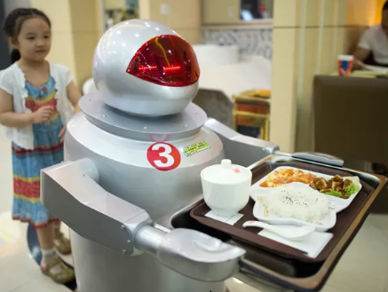
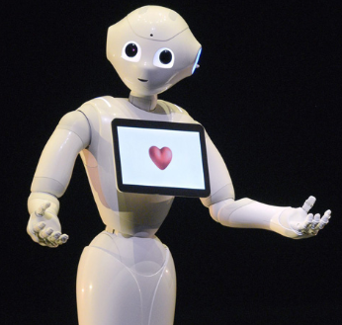
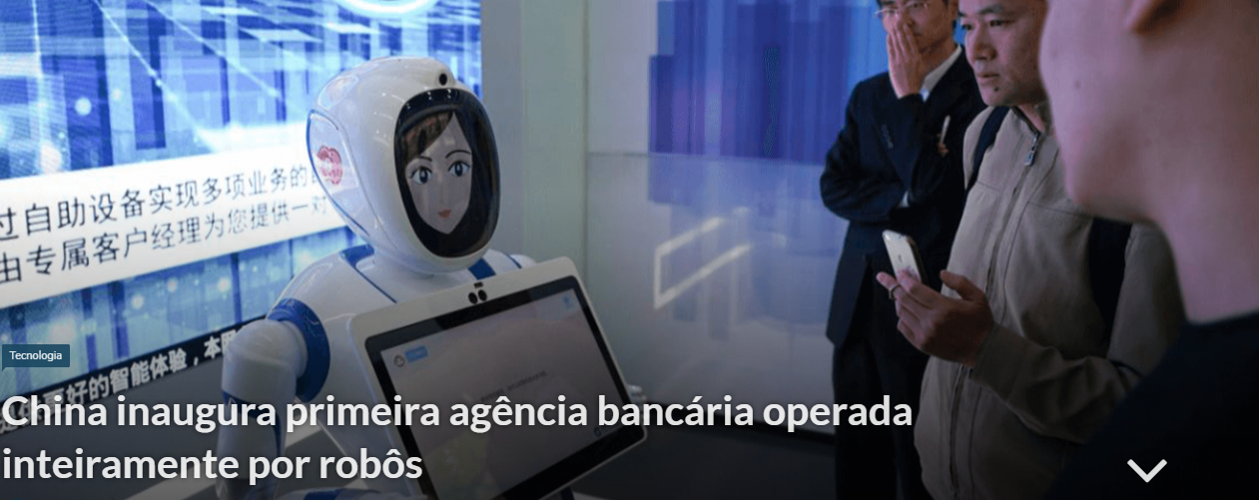
Tecnologia

Slide 7
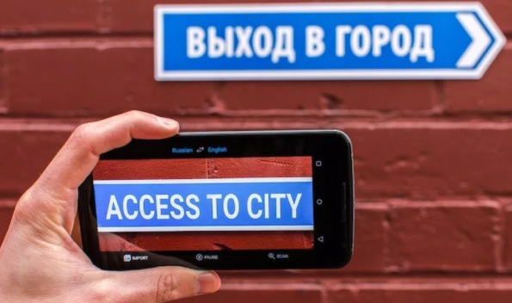
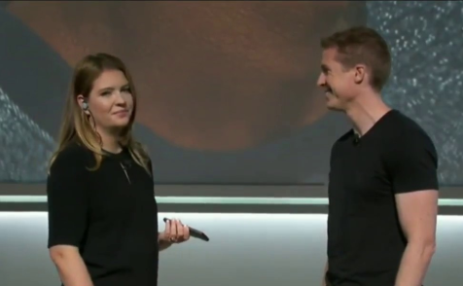
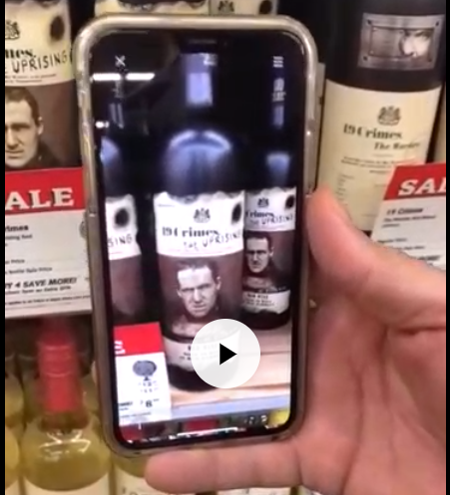
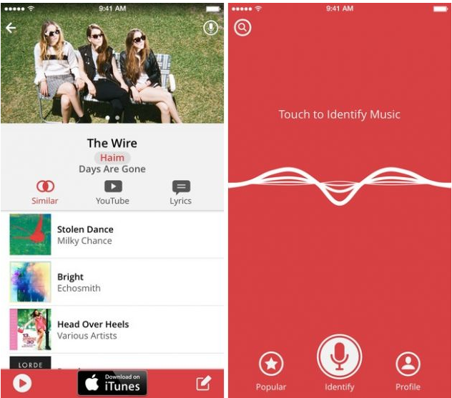
Tecnologia

Slide 8
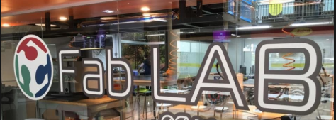

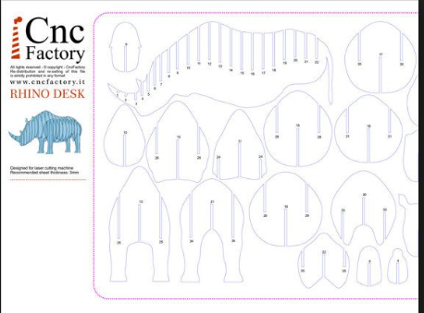
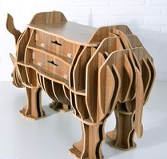
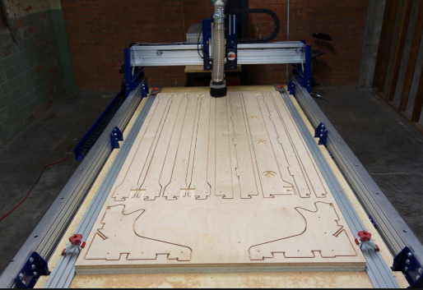
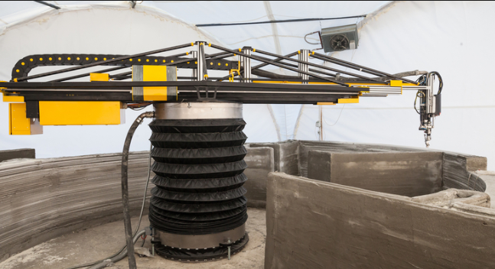
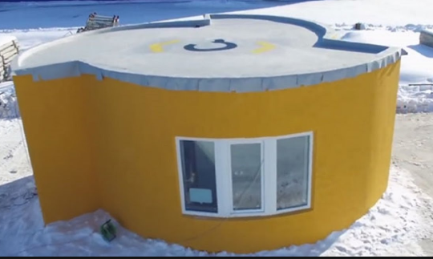
Tecnologia

Slide 9
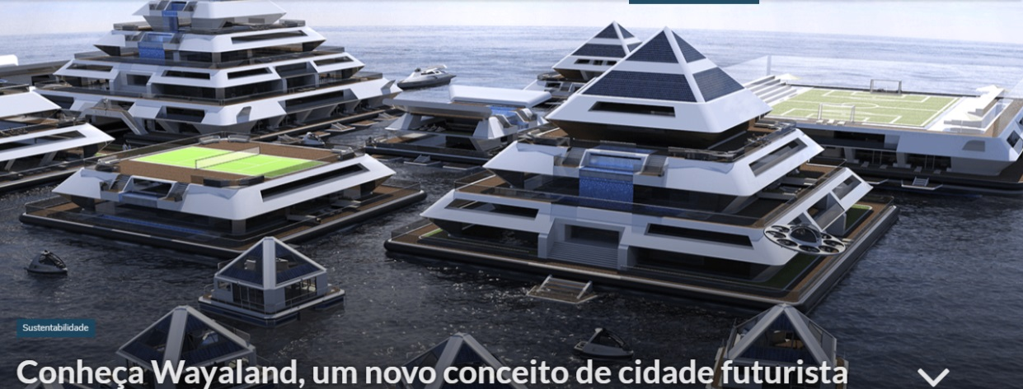

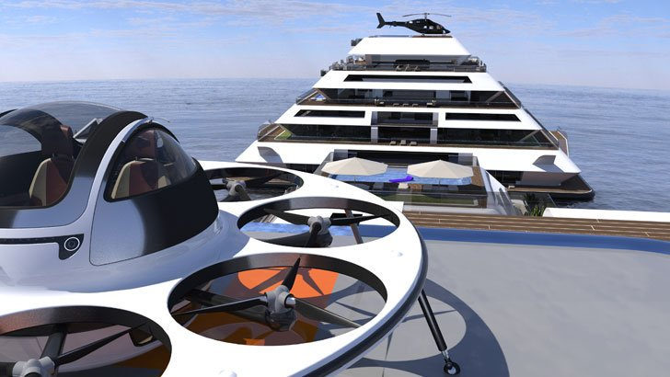
Tecnologia

Slide 10
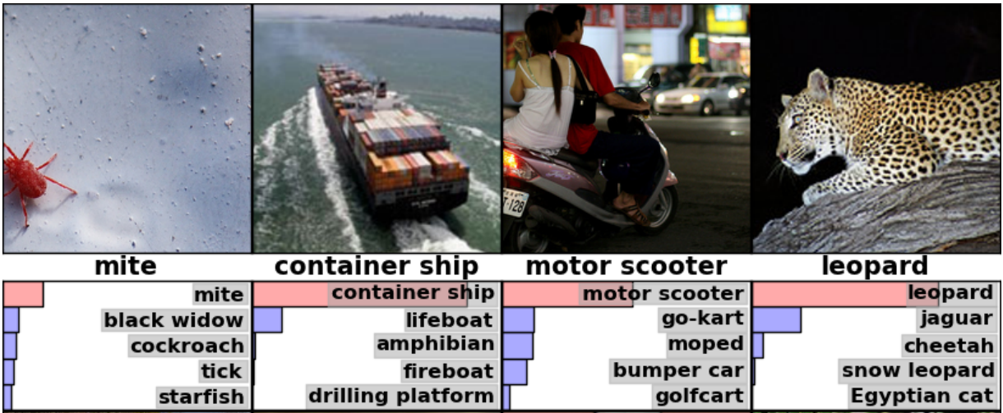
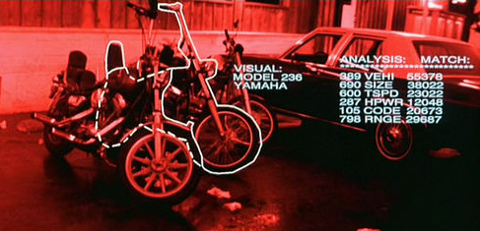
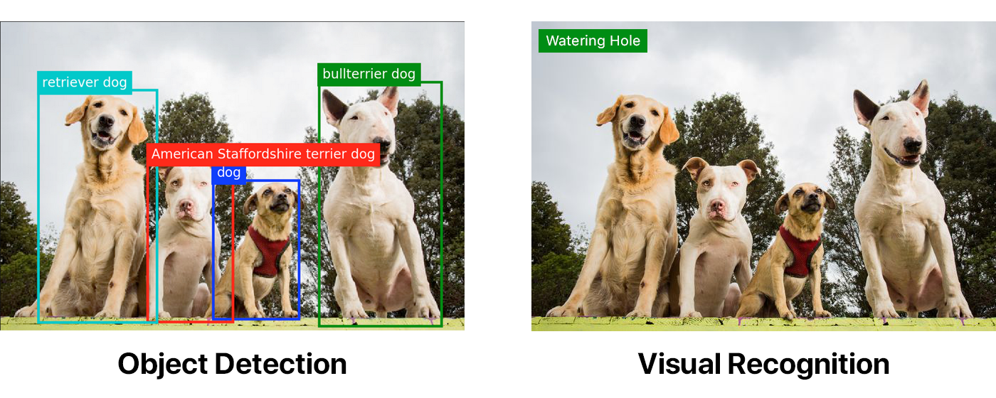
Tecnologia

Slide 11
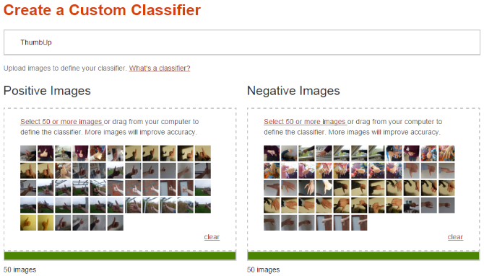
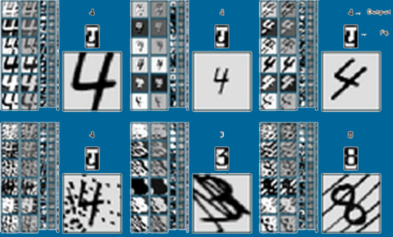
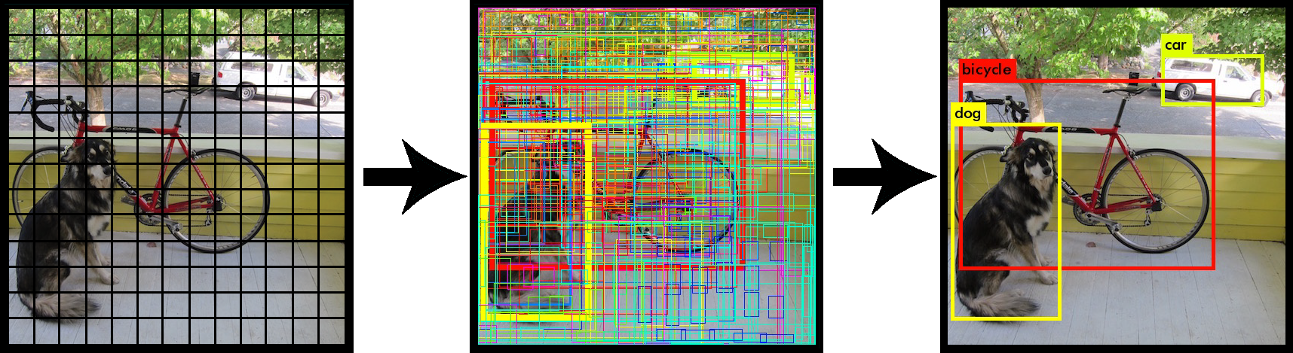
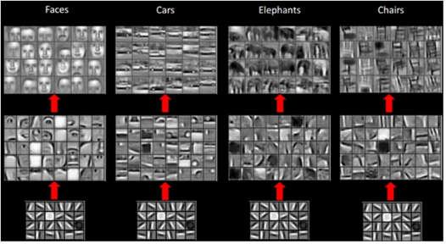
Tecnologia

Slide 12

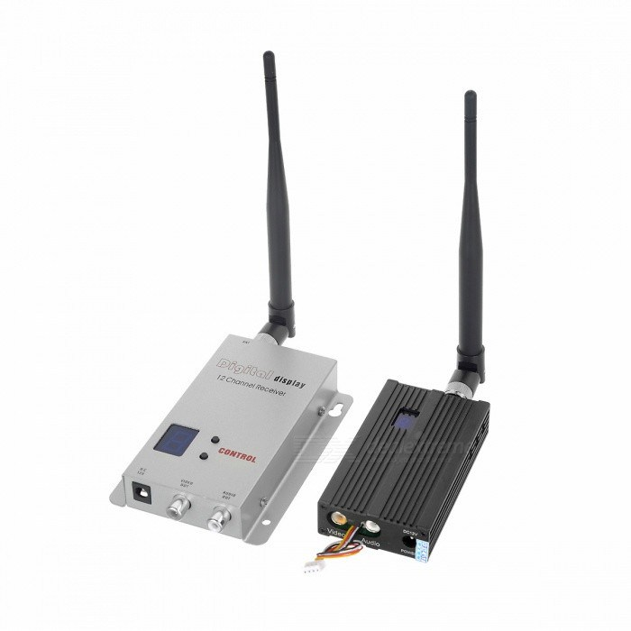
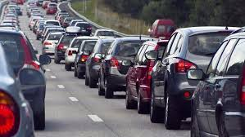

Tecnologia

Slide 13
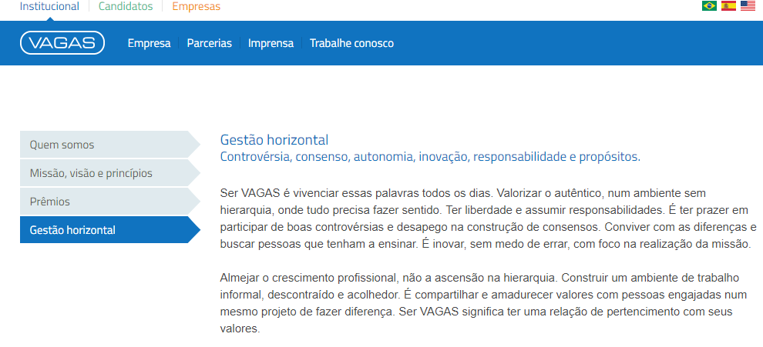
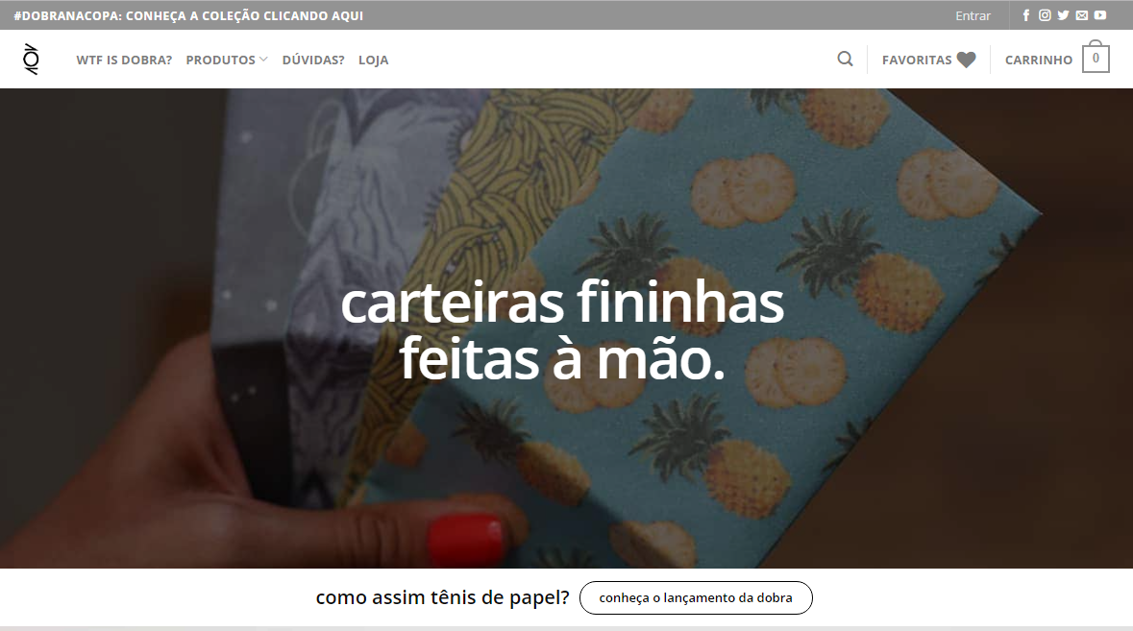
Tecnologia

Slide 14
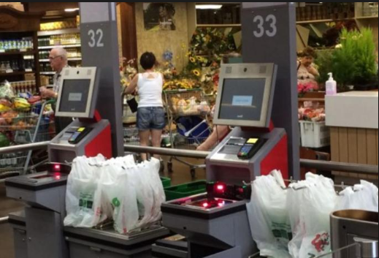
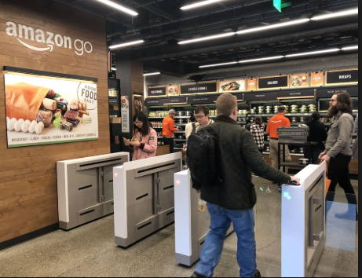
Tecnologia

Slide 15
PESSOAS
A tecnologia
modifica as pessoas

Slide 16
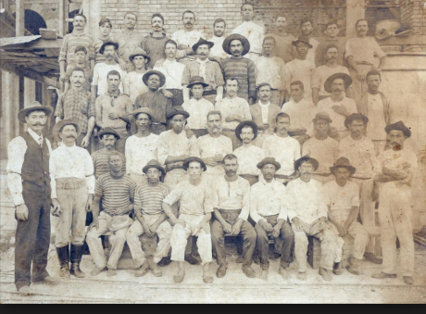
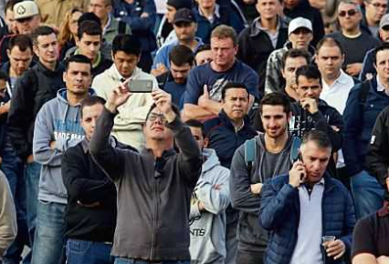

Pessoas

Slide 17
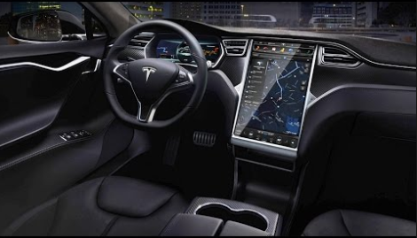
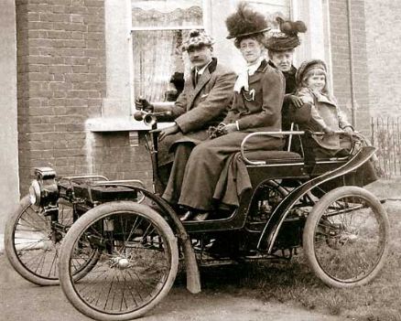
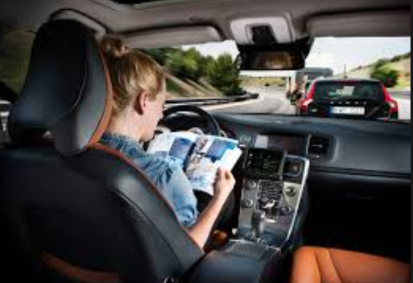
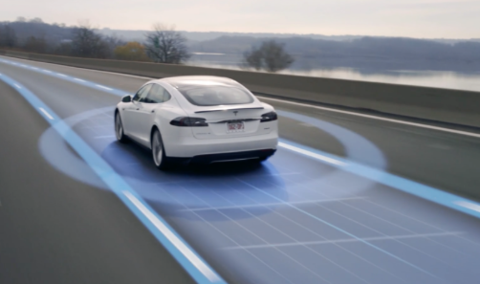
Pessoas

Slide 18
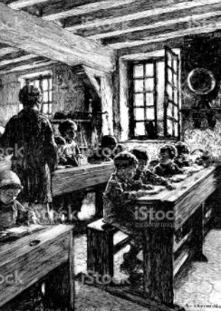
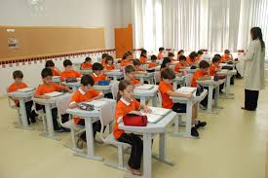
Pessoas

Slide 19
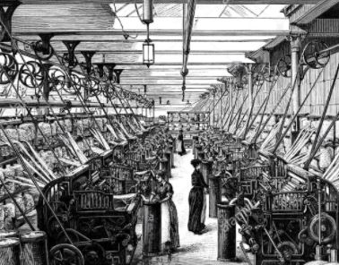
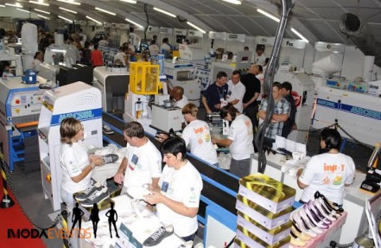
Pessoas

Slide 20
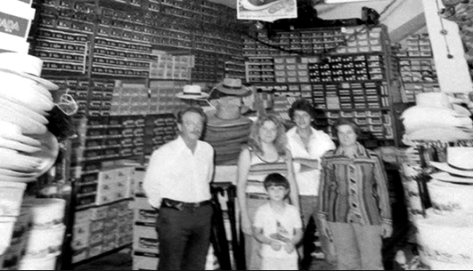
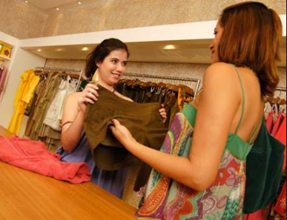
Pessoas
Meio século depois
O que mudou?

Slide 21
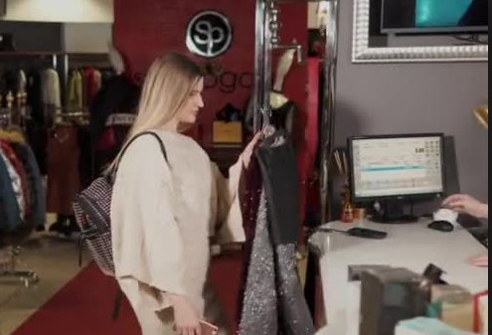
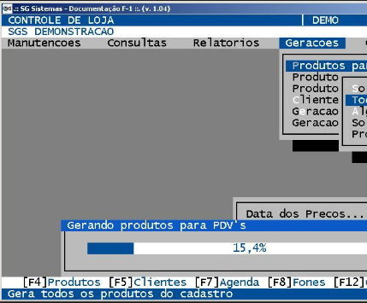

À tempos os cliente deixavam muitos rastros,
Pessoas
mas não precisávamos prestar atenção
neles porque ninguém prestava atenção

Slide 22

Novo Player
Novos Paradigmas

Slide 23





DATA DRIVEN
A Mudança

Slide 24

Teste A-B
Data Driven
Taxa de conversão em vendas

Slide 25
Data Driven
Taxa de conversão em vendas
 | IDADE
 | 0-50 | 51-80
A - 23% | 21% | 2%
B - 11% | 2% | 9%
Idade
<= 50
>50
Modelo A
Modelo B

Slide 26

Data Driven
DATA ANALYTICS

Slide 27


BIG DATA não é inteligência!
Data Driven
Crescimento vertical
Crescimento horizontal

Slide 28


Inteligência vem através de Machine Learning
Data Driven

Slide 29


Inteligência vem através de Inteligência Artificial
Data Driven

Slide 30




Data Driven: Por onde começo...
Data Driven

Slide 31
Data Driven
4 tipos de Data Analytics
O que está acontecendo no meu negócio?
Visualizar dados de forma fácil e rápida
Valor
Porque isto está ocorrendo?
Possibilidade de mergulhar nos dados
Possibilidade de isolar eventos
Prescritivo
Preditivo
O que eu gostaria que acontecesse?
Estratégias de negócio
Automatização de processos inteligentes
Diagnóstico
Descritiva
O que eu preciso que aconteça?
Recomendação de ações e estratégias baseadas na campeã
Aplica técnicas avançadas de analise para recomendações
Complexidade

Slide 32

Business Intelligence
Analytcs
Descritivo

Slide 33


Business Intelligence
Analytcs
Diagnóstico

Slide 34

DASHBOARDs
Data Analytics
mais tempo para pensar e gerir seu negócio

Slide 35
Como transformar dados armazenados em conhecimento e conhecimento em insights?
Data Science
Agora chegou a hora da diversão...

Slide 36

Criatividade
Livre-se da escravidão mental
Ninguém além de nós mesmos pode libertar nossa mente!

Slide 37
Boas vendas se garantem a partir de boas compras!
Data Science
Como os dados podem me ajudar nisso?

Slide 38

Boas vendas se garantem a partir de boas compras!
Data Science
Qual será o próximo produto que o cliente irá comprar?

Slide 39
Boas vendas se garantem a partir de boas compras!
Data Science
O que o cliente costuma comprar quando compra um determinado produto?
Em qual sequência meu cliente comprará esses produtos?

Slide 40

Boas vendas se garantem a partir de boas compras!
Data Science

Slide 41
Boas vendas se garantem a partir de boas compras!
Data Science
EXPANDINDO:
Determinado perfil de cliente que costuma comprar o que?
Quanto representa este perfil na minha carteira de clientes?
Este tipo de produto está em ascendência ou descendência?

Slide 42
Boas vendas se garantem a partir de boas compras!
Ideias
Walmart-Labs: (Social Genome)
A empresa tem se dado bem ao criar ferramentas capazes de interagir e capturar até mesmo nuances do seu público
Através da ferramenta, a empresa chegou até a promover um produto para uma cliente que postou no Twitter falando do seu interesse em assistir ao filme Salt, com Angelina Jolie – e aí o grande lance do sistema foi entender que ela se referia a um filme e não o produto sal (“salt”, em inglês).

Slide 43

Criatividade

Slide 44
Como posso ter mais melhores clientes como meus melhores clientes?
Data Science
Como identificar clientes com potencial para aumentar o volume de compra?
Ticket Médio Máximo
Qual é a capacidade máxima de pagamento de cada cliente?

Slide 45
Como posso ter mais melhores clientes como meus melhores clientes?
Data Science
Por quanto tempo o cliente ainda vai ser lucrativo?
Quando o cliente deixará de comprar da minha
empresa?
Churn -

Slide 46
Como posso ter mais melhores clientes como meus melhores clientes?
Ideias
Nike:
Criou materiais esportivos capazes de monitorar a frequência cardíaca, a quantidade de passos, a velocidade durante o “running” e a distância percorrida dos atletas.
Além de permitir postar os relatórios nas redes sociais, com todos esses dados dos clientes em mãos, a empresa pode também indicar produtos específicos para cada um deles, criar promoções e mostrar como era possível melhorar o desempenho nas corridas.

Slide 47

Criatividade
AS INDAGAÇÕES
A resposta certa, não importa nada:
o essencial é que as perguntas estejam certas.

Slide 48
Como posso direcionar campanhas de incentivo?
Data Science
Como os dados podem me ajudar nisso?

Slide 49
Como posso direcionar campanhas de incentivo?
Data Science
Qual é o perfil de quem compra o produto?
Qual são os clientes que possuem um perfil parecido com estes clientes?

Slide 50
Como posso direcionar campanhas de incentivo?
Data Science
Quais destes clientes responderiam a um incentivo?
2500 clientes compram o produto A de um fabricante.
O fabricante conseguiu produzir um novo produto B, similar ao produto A, porém com custos 30% inferiores.
Vendendo o produto B apenas 10% mais barato que o produto A - dado um incentivo inicial - quais seriam as chances do cliente substituir o uso do produto A pelo produto B.

Slide 51
Como posso direcionar campanhas de incentivo?
Data Science
Utilização de Valor Esperado:
-Direcionamento de campanhas de
retenção/prospecção de clientes.
-Eliminar os falso/positivos.

Slide 52
Como posso direcionar campanhas de incentivo?
Data Science
Quais destes clientes responderiam a um incentivo?
Total: 2500 clientes
Investimento
R$ 75.000,00
Incentivo Novo Produto: R$ 30,00
Perdido
R$ -35.940,00
ROI: 52%
Investimento
(1319)
Matriz de Confusão
R$ 39.570,00
s
n
1230
3,5%
Perdido
R$ - 2.670,00
S
89
Deixou
de ganhar
R$ 2.160,00
N
72
1109
2,8%
ROI: 87%

Slide 53
Criatividade
?
Estatísticos:
Torture os seus dados por um tempo suficiente e eles contarão tudo!

Slide 54
Como posso reduzir o risco na concessão de crédito?
Data Science
Como os dados podem me ajudar nisso?

Slide 55
Como posso reduzir o risco na concessão de crédito?
Data Science
Qual é o perfil dos inadimplentes?

Slide 56
Como posso reduzir o risco na concessão de crédito?
Data Science
Qual a probabilidade de um cliente se tornar inadimplente em uma compra?
Qual a probabilidade de um cliente se tornar inadimplente ao comprar determinado produto?

Slide 57

Criatividade
A primeira regra de qualquer tecnologia utilizada nos negócios é que a automação aplicada a uma operação eficiente aumentará a eficiência. A segunda é que a automação aplicada a uma operação ineficiente aumentará a ineficiência.

Slide 58
Micro-Momentos: - Seus dados, nossos dados - As pessoas e seus micro momentos.
Automação
Colocando em prática

Slide 59
Automação
Colocando em prática
MIT:
O Massachusetts Institute of Technology, fez recentemente uma SIMULAÇÃO que conseguiu determinar quantas pessoas se encontravam em um determinado momento no maior centro de compras dos EUA, e em plena Black Friday.
O levantamento foi possível graças ao cruzamento de dados de geolocalização de smartphones e tablets.
Rede Varejista:
Envia Push notification de propaganda de produtos ou promoções – GENÉRICAS - sempre que eu passo perto de uma loja Renner.

Slide 60
Automação
Colocando em prática
Pessoas são mais importante que máquinas:
Prepare as pessoas para pensarem, e elas vão ensinar o que os sistemas inteligentes devem aprender.

Slide 61
Produtos em Destaque
Planejamento Estratégico Preditivo
Para posicionamento na era digital
Novos direcionadores estratégicos
Desafiar o mind set vigente
Gestão Digital
Transformação Digital com enfoque na gestão e pessoas
Tecnologia como ferramenta

Slide 62


Contatos:
+55 51 980 646 659
jaqueline@confluencia.com.br
www.confluencia.com.br
Confluência Evolução Organizacional

Slide 66

Automação
Colocando em prática
FarmLogs:
Empresa norte-americana especializada no gerenciamento de produções agrícolas. Recebe os dados das colheitas em tempo real que estão sendo realizadas.
A partir das informações, utiliza mineração de dados, para predizer colheitas futuras, condições de plantio e estado da vegetação.
Tem como clientes nada menos do que 20% das fazendas norte-americanas. O trabalho aprofundado com Big Data ajuda os fazendeiros a ampliarem a produtividade de seus acres.

Slide 67
Está provado que fazer aniversário é saudável. Estatísticas mostram que pessoas que fazem mais aniversários vivem mais. S. den Hartog, Ph D. Thesis - University of Groningen
MIT
O Massachusetts Institute of Technology, uma das mais importantes universidades do mundo, através do MIT Media Lab, fez recentemente uma simulação que conseguiu determinar quantas pessoas se encontravam em um determinado momento no maior centro de compras dos EUA, e em plena Black Friday.
O levantamento foi possível graças ao cruzamento de dados de geolocalização de smartphones e tablets.

Slide 68
Arvores de decisão
Análise Preditiva
Conversão das vendas
 | IDADE
 | 0-50 | 51-80
A - 23% | 21% | 2%
B - 11% | 2% | 9%
Idade
<= 50
>50
Modelo A
Modelo B

Slide 69
BIG DATA não é inteligência!
Data Driven
Crescimento vertical
Crescimento horizontal

Slide 70

Subentende Machine Learning
Data Driven

Slide 71

Subentende Data Science
Data Driven

Slide 72






Síndrome do livro velho de capa nova
Pessoas

Slide 73

Data Driven
Ajude seus amigos
a encontrar um posto
que ainda tem combustível
Parabéns pelo
dia das mães!! Oi??
Comprar um book reader
com capa amarela??
Eu já fui para BH!!!

